Slide 1
Κύβος
Τετράγωνο
Πλευρά
Ακμή
Σε ένα τετράγωνο όλες οι πλευρές του είναι ίσες
Σε ένα κύβο όλες οι ακμές του είναι ίσες

Slide 2
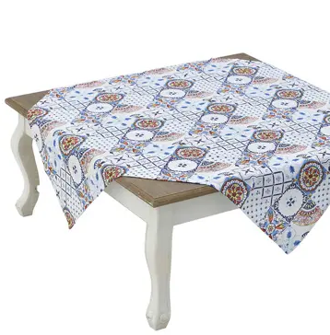
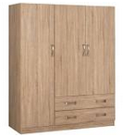
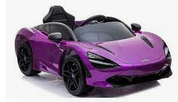
Επιφάνειες - Επίπεδα
Στερεά
τραπεζομάντηλο
ντουλάπα
αμάξι
σελίδα

Slide 3
Επιφάνειες - Επίπεδα
Στερεά
Όγκος είναι ένας αριθμός που δείχνει πόσο χώρο «πιάνει» μια ένα στερεό σώμα .
Συγκεκριμένα, ο όγκος δείχνει πόσους κύβους είναι ένα στερεό.
Εμβαδόν είναι ένας αριθμός που δείχνει πόσο χώρο «πιάνει» μια επιφάνεια.
Συγκεκριμένα το εμβαδόν δείχνει πόσα τετράγωνα είναι μια επιφάνεια.
ντουλάπα
τραπεζομάντηλο
αμάξι
σελίδα

Slide 4
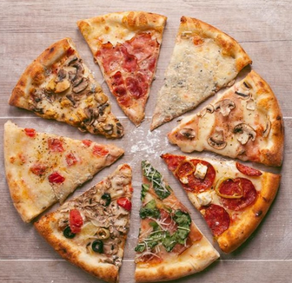
Πίτσα κομμένη σε 8 κομμάτια
1
1 κομμάτι πίτσας =
πίτσας
= 0,125 πίτσας
8

Slide 5
Πίτσα κομμένη σε 8 κομμάτια
3
3 κομμάτι πίτσας =
πίτσας
= 0,375 πίτσας
8

Slide 6
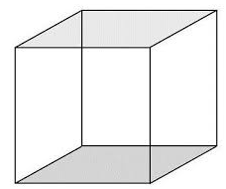
ΔΙΑΣΤΑΣΕΙΣ
ύψος
Τα στερεά έχουν τρεις διαστάσεις: μήκος , πλάτος ύψος
πλάτος
μήκος

Slide 7
100cm = 1m
10 cm = 1dm

Slide 8
Α
Β
1m = 1 μέτρο
Παράδειγμα η απόσταση από το σημείο Α στο σημείο Β είναι 5m (=5 μέτρα)
1m
1m
1m
1m² = 1 τετραγωνικό μέτρο
1m
Παράδειγμα η παραπάνω κίτρινη επιφάνεια είναι 6m² (=6 τετραγωνικά μέτρα), δηλαδή η κίτρινη επιφάνεια πιάνει τόσο χώρο (έχει εμβαδόν) όσο χώρο πιάνουν 6 τετράγωνα . Όπου το κάθε τετράγωνο έχει πλευρά 1m.

Slide 9
Α
Β
1cm = 1 εκατοστό
Παράδειγμα η απόσταση από το σημείο Α στο σημείο Β είναι 5cm (=5 εκατοστά)
1cm
1cm
1cm
1cm² = 1 τετραγωνικό εκατοστό
1cm
Παράδειγμα η παραπάνω κίτρινη επιφάνεια είναι 6cm² (=6 τετραγωνικά εκατοστά), δηλαδή η κίτρινη επιφάνεια πιάνει τόσο χώρο (έχει εμβαδόν) όσο χώρο πιάνουν 6 τετράγωνα . Όπου το κάθε τετράγωνο έχει πλευρά 1cm.

Slide 10
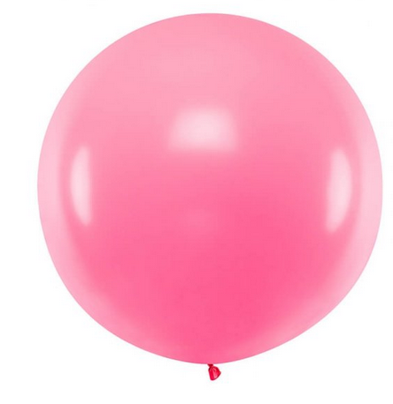
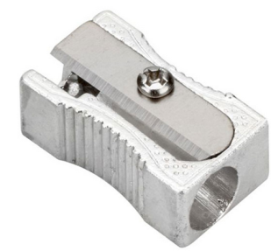
ΟΓΚΟΣ
Ο όγκος είναι ένας αριθμός που δείχνει πόσο χώρο «πιάνει» ένα σώμα…
…το μπαλόνι έχει περισσότερο όγκο από την ξύστρα
μπαλόνι
ξύστρα

Slide 11
ΕΠΙΦΑΝΕΙΕΣ
Μονάδες μέτρησης επιφανειών
1 m² = 1 τετραγωνικό μέτρο
1 m² = είναι ο χώρος που «πιάνει» ένα τετράγωνο που όλες οι πλευρές του είναι 1m (1 μέτρο)
1m
1m
1m
1m

Slide 12
ΕΠΙΦΑΝΕΙΕΣ
Μονάδες μέτρησης επιφανειών
1 cm² = τετραγωνικό εκατοστό
1 cm² = είναι ο χώρος που «πιάνει» ένα τετράγωνο που όλες οι πλευρές του είναι 1cm (1 εκατοστό)
1 cm
1 cm
1 cm
1 cm

Slide 13
ΕΠΙΦΑΝΕΙΕΣ
Το φυσικό μέγεθος εμβαδόν έχει μονάδες μέτρησης
1 m² τετραγωνικό μέτρο
1 cm² τετραγωνικό εκατοστό
1 m
1 cm
1 cm
1 m

Slide 14
ΕΠΙΦΑΝΕΙΕΣ
Εμβαδόν είναι ο χώρος που «πιάνει» … μια επιφάνεια
Παράδειγμα
Το εμβαδόν ενός τετραγώνου είναι 25m² (= 25 τετραγωνικά μέτρα)

Slide 15
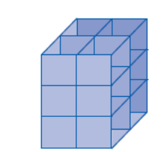
ΟΓΚΟΣ
Όγκος ενός στερεού σώματος είναι ένας αριθμός που δείχνει από πόσους κύβους (ή μέρος του κύβου) αποτελείται το στερεό σώμα
Ο όγκος αυτού του στερεού είναι 3,5 κύβοι
Ο όγκος αυτού του στερεού είναι 12 κύβοι

Slide 16
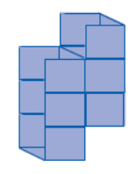
ΟΓΚΟΣ
Όγκος ενός στερεού σώματος είναι ένας αριθμός που δείχνει από πόσους κύβους (ή μέρος του κύβου) αποτελείται το στερεό σώμα
Ο όγκος αυτού του στερεού είναι 6 κύβοι
Ο όγκος αυτού του στερεού είναι 12 κύβοι

Slide 17
ΟΓΚΟΣ
Μονάδες μέτρησης όγκου
1 m³ = κυβικό μέτρο
1 m³ = κυβικό μέτρο είναι ο χώρος που «πιάνει» ένας κύβος που όλες οι ακμές του είναι 1m (1μέτρο)
1m
1m
1m
1m
1m
1m

Slide 18
ΟΓΚΟΣ
Αν το στερεό αυτό αποτελείται από κύβους με ακμή 1m
1m
1m
1m
1m
1m
1m
Ο όγκος αυτού του στερεού είναι 12 m³ (δηλαδή 12 κύβοι που ο κάθε κύβος θα έχει ακμή 1m)

Slide 19
ΟΓΚΟΣ
Μονάδες μέτρησης όγκου
1 dm³ = κυβικό δεκατόμετρο
1 dm³ = κυβικό δεκατόμετρο είναι ο χώρος που «πιάνει» ένας κύβος που όλες οι ακμές του είναι 1dm (δεκατόμετρο)
1dm
1dm
1dm
1dm
1dm
1dm
1 dm³ = 1L (1 λίτρο)

Slide 20
ΟΓΚΟΣ
Αν το στερεό αυτό αποτελείται από κύβους με ακμή 1dm
1dm
1dm
1dm
1dm
Ο όγκος αυτού του στερεού είναι 12 dm³ (δηλαδή 12 κύβοι που ο κάθε κύβος θα έχει ακμή 1dm)

Slide 21
ΟΓΚΟΣ
Μονάδες μέτρησης όγκου
1 cm³ = κυβικό εκατοστό = 1ml =εμ ελ
1 ml = είναι ο χώρος που «πιάνει» ένας κύβος που όλες οι ακμές του είναι 1cm (1εκατοστό)
1cm
1cm
1cm

Slide 22
ΟΓΚΟΣ
Αν το στερεό αυτό αποτελείται από κύβους με ακμή 1cm
1cm
1cm
1cm
1cm
Ο όγκος αυτού του στερεού είναι 12 cm³ (δηλαδή 12 κύβοι π ου ο κάθε κύβος θα έχει ακμή 1cm)

Slide 23
ΟΓΚΟΣ
Το φυσικό μέγεθος όγκος έχει μονάδες μέτρησης
1 m³ κυβικό μέτρο
1 cm³ = 1ml κυβικό εκατοστό= εμ ελ
1m
1m
1m
1m
1cm
1m
1cm
1m
1cm

Slide 24
0ΓΚΟΣ
Άσκηση 1
Να βρείτε τον όγκο του παρακάτω κύβου , που η κάθε του ακμή είναι 3m:
2m
3m
Λύση
3m
3m
Όγκος: 3m . 3m . 3m
= 3 . 3 . 3 . m . m . m
= 27 m³
Άρα ο όγκος του κύβου είναι 27m³

Slide 25
0ΓΚΟΣ
Άσκηση 4
Να βρείτε τον όγκο του παρακάτω παραλληλεπιπέδου, που έχει ακμές 6m, 2m, 3m:
2m
6m
3m
Λύση
Όγκος: 6m . 3m . 2m
= 6 . 3 . 2 . m . m . m
= 36 m³
Άρα ο όγκος του παραλληλεπιπέδου είναι 36 m³

Slide 26
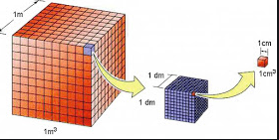
1 m³ =
1000 dm³
Δηλαδή ο χώρος που «πιάνει» ένα κύβος που η κάθε του ακμή είναι 1m είναι ίσος με το χώρο που «πιάνουν» 1000 κύβοι που ο καθένας έχει ακμή 1 dm
1m
1dm³
1m³

Slide 27
1 dm³ =
0,001 m³
Ολόκληρο το 1 κυβικό μέτρο είναι χωρισμένο σε 1000 κύβους που ο καθένας έχει ακμή 1dm (αυτοί οι κύβοι είναι 1dm³)
Άρα αν πάρω ένα κομμάτι κύβο 1dm³ αυτό το κομμάτι θα είναι :
1
1dm³ =
m³
= 0,001m³
1000
1m
1dm³
1m³

Slide 28
1 m³ =
1.000.000 cm³
Δηλαδή ο χώρος που «πιάνει» ένα κύβος που η κάθε του ακμή είναι 1m είναι ίσος με το χώρο που «πιάνουν» 1.000.000 κύβοι που ο καθένας έχει ακμή 1 cm
1m
1cm³
1dm³
1m³

Slide 29
Ανάπτυγμα κυλίνδρου
ρ
βάση
βάση
Δ
Γ
Ύψος υ
Ύψος u
Παράπλευρη επιφάνεια
Παράπλευρη επιφάνεια
ρ
βάση
Α
Β
βάση
O όγκος ενός κυλίνδρου συμβολίζεται με V και θα είναι ίσο με το γινόμενο του εμβαδού της βάσης του κυλίνδρου επί το ύψος του κυλίνδρου :
Όγκος κυλίνδρου = (εμβαδόν της βάσης ) . (ύψος)

Slide 30
κύλινδρος
Ανάπτυγμα κυλίνδρου
ρ
βάση
Δ
βάση
Γ
Ύψος υ
Ύψος u
Παράπλευρη επιφάνεια
Παράπλευρη επιφάνεια
ρ
βάση
Α
Β
βάση
O όγκος ενός κυλίνδρου είναι
V = Ε_{β}. u
V= όγκος κυλίνδρου
Ε_{β} = εμβαδόν βάσης του κυλίνδρου Ε_{β} = π. ρ²
u = ύψος του κυλίνδρου

Slide 31
κύλινδρος
Ανάπτυγμα κυλίνδρου
ρ
βάση
Δ
βάση
Γ
Ύψος υ
Ύψος u
Παράπλευρη επιφάνεια
Παράπλευρη επιφάνεια
ρ
βάση
Α
Β
βάση
O όγκος ενός κυλίνδρου είναι
V = Ε_{β}. u
V= όγκος κυλίνδρου
π = 3,14
ρ = ακτίνα του κυκλικού δίσκου – βάση κυλίνδρου
V = π. ρ^{2 .} u
u = ύψος του κυλίνδρου
Ε_{β} = εμβαδόν βάσης του κυλίνδρου Ε_{β} = π. ρ²

Slide 32
Άσκηση 1
Να βρείτε τον όγκο του παρακάτω κυλίνδρου
ΛΥΣΗ
ρ
βάση
Ο όγκος του κυλίνδρου θα είναι:
V = Ε_{β}. u
V = π. ρ^{2 .} u
10cm
V = 3,14 . 2² . 10
Παράπλευρη επιφάνεια
2 cm
V = 125,6
βάση
V =125,6 cm ³
Άρα ο όγκος του κυλίνδρου θα είναι 125,6 cm³

Slide 33
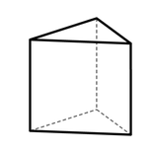
B
Α
βάση
Γ
Ύψος υ
Ζ
βάση
Ε
Δ
Ο όγκος ενός πρίσματος συμβολίζεται με V και θα είναι ίσος με το γινόμενο του εμβαδού της βάσης επί το ύψος του πρίσματος:
V = (εμβαδόν της βάσης ) . (ύψος)
V = Ε_{β}. u

Slide 34
B
Α
βάση
Γ
Ύψος υ
Ζ
βάση
Ε
Δ
Ο όγκος ενός πρίσματος συμβολίζεται με V και θα είναι ίσος με το γινόμενο του εμβαδού της βάσης Ε_{β} επί το ύψος u του πρίσματος:
V = Ε_{β}. u
V= όγκος πρίσματος
Ε_{β} = εμβαδόν βάσης του πρίσματος
u = ύψος του πρίσματος

Slide 35
Άσκηση 2
Να βρείτε τον όγκο του παρακάτω τριγωνικού πρίσματος, που η μια του βάση έχει εμβαδόν 30m² και το ύψος του είναι 4m
ΛΥΣΗ
Ο όγκος V του πρίσματος θα είναι:
B
Α
βάση
V = Ε_{β}. u
Γ
2 cm
V = 30. 4
Ύψος υ
Ζ
βάση
V = 120
Ε
Δ
V =120 m ³
Άρα ο όγκος του πρίσματος θα είναι 120 m³

Slide 36
Άσκηση 3
Αν ο όγκος του κυλίνδρου είναι 50m³ και το εμβαδόν της βάσης είναι E_{β}= 4m² , ποιο είναι το ύψος του κυλίνδρου;
ΛΥΣΗ
ρ
βάση
4m²
V = Ε_{β}. u
V
Ε_{β} . u
=
Ε_{β}
Ε_{β}
u
Παράπλευρη επιφάνεια
V
Ε_{β} . u
=
Ε_{β}
Ε_{β}
βάση
4m²
V
=
u
Ε_{β}

Slide 37
Άσκηση 3
συνέχεια
Αν ο όγκος του κυλίνδρου είναι 50m³ και το εμβαδόν της βάσης είναι E_{β}= 4m² , ποιο είναι το ύψος του κυλίνδρου;
ΛΥΣΗ
συνέχεια
ρ
βάση
4m²
V = Ε_{β}. u
V
=
u
Ε_{β}
u
Παράπλευρη επιφάνεια
50
=
u
4
βάση
4m²
12,5 = u
12,5m = u
Άρα το ύψος του κυλίνδρου είναι 12,5m

Slide 38
B
Α
βάση
Γ
Ύψος υ
Ζ
βάση
Ε
Δ

